Slide 1
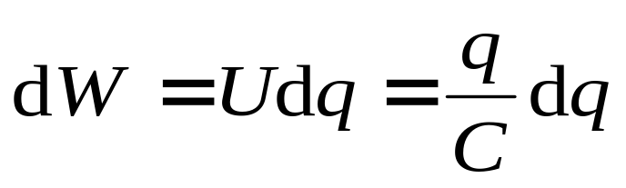

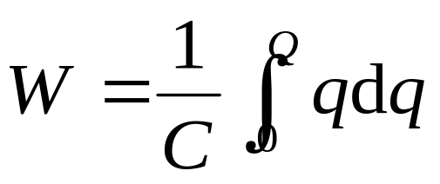
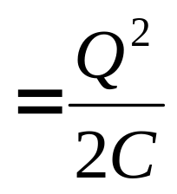
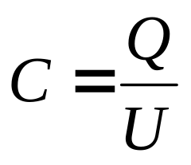

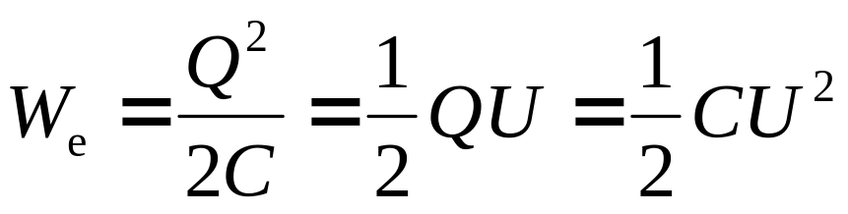

一 电容器的电能
+
+ + + + + + + + +
- - - - - - - - -

Slide 2
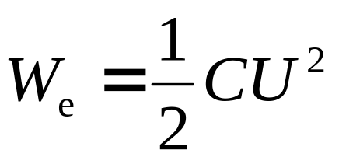
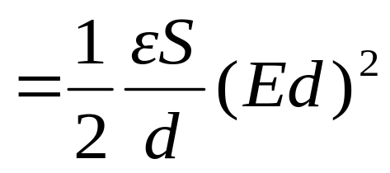
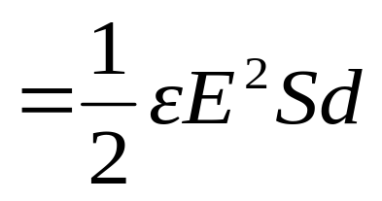
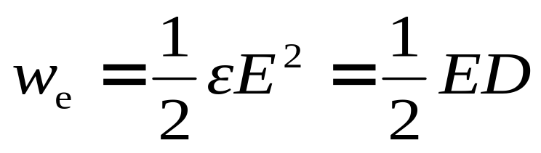
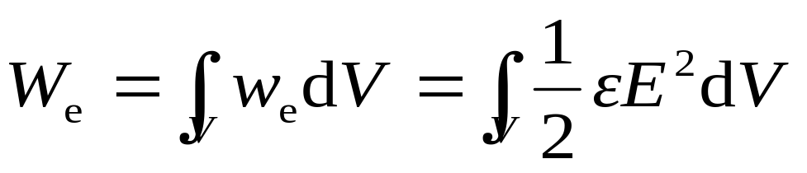
二 静电场的能量 能量密度
电场能量密度
电场空间所存储的能量

Slide 3


例1 如图所示,球形电容器的内、外半径分别为R₁和R₂ ，所带电荷为±Q．若在两球壳间充以电容率为ε 的电介质，问此电容器贮存的电场能量为多少？
-Q
Q

Slide 4
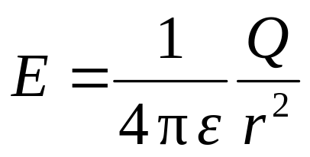
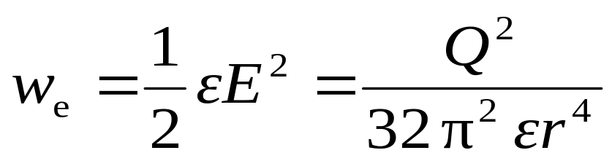
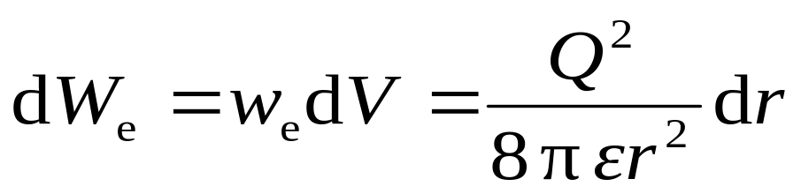

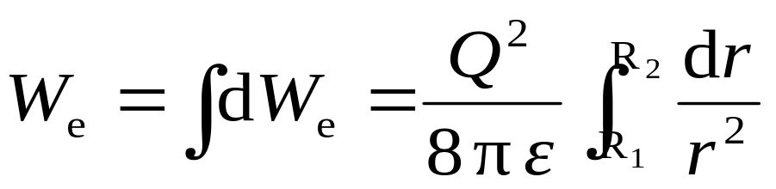

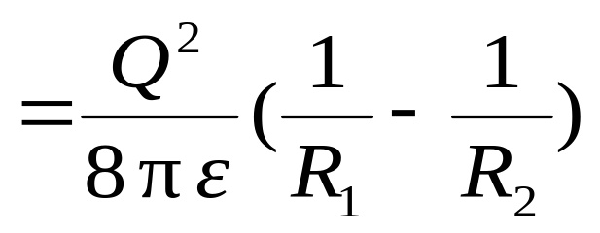
解
-Q
Q

Slide 5
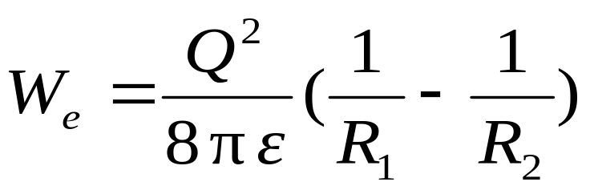
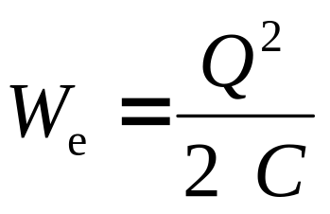
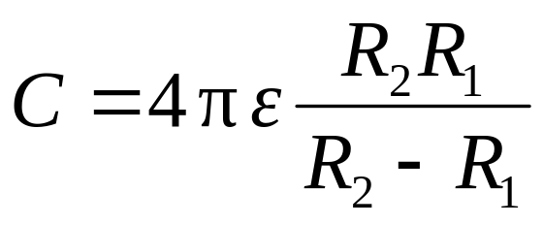
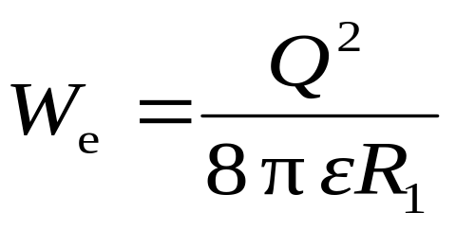
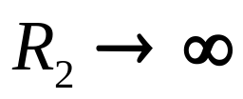
讨 论
（1）
（球形电容器）
（2）
（孤立导体球）

Slide 6
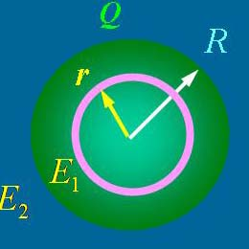
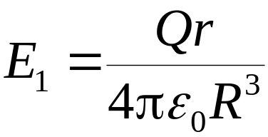
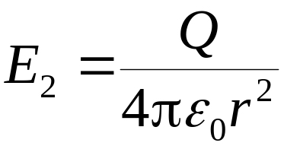



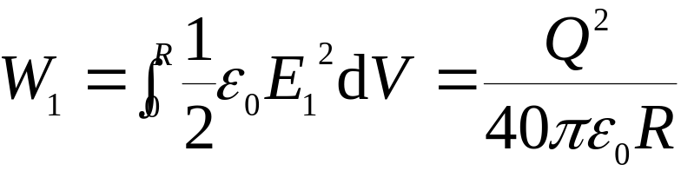
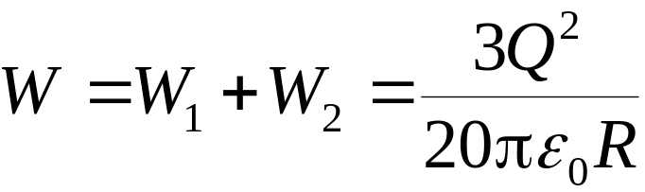
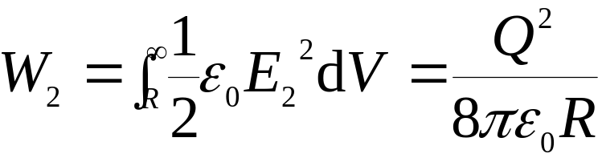
例2
已知均匀带电的球体，半径为R，带电量为Q
求
从球心到无穷远处的电场能量
Q
R
解
r
取体积元

Slide 7



例3 圆柱形空气电容器中，空气的击穿场强是E_{b}=3×10⁶ V·m⁻¹ ，设导体圆筒的外半径R₂= 10⁻² m . 在空气不被击穿的情况下，长圆柱导体的半径R₁ 取多大值可使电容器存储能量最多？
--- -
++++
_
_
_
+
+
+
_
+
+
_
+
+
_
+
_
_

Slide 8
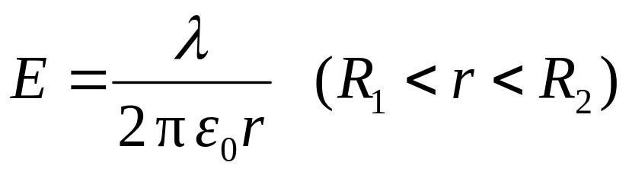
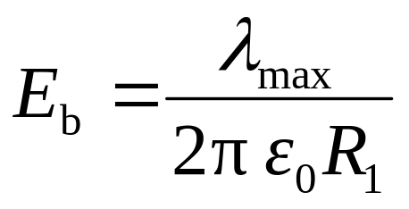
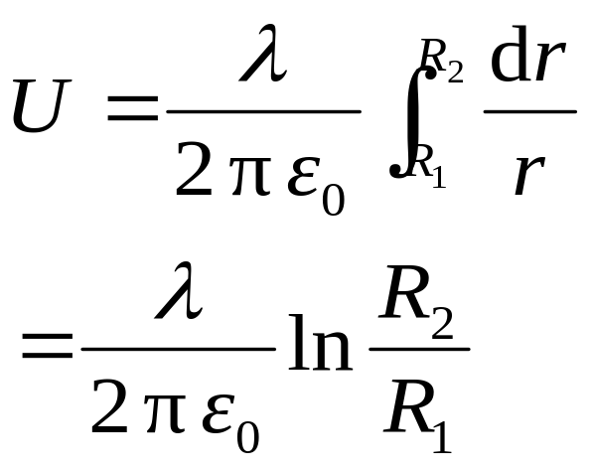
解
--- -
++++
_
_
_
+
+
+
_
+
+
_
+
+
_
+
_
_

Slide 9
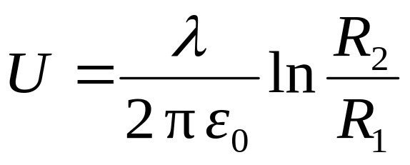
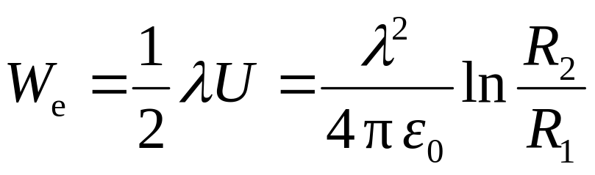
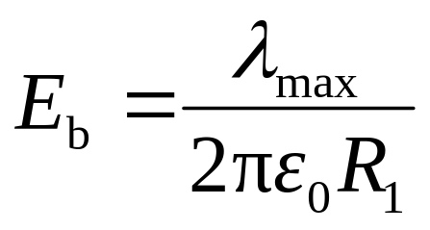
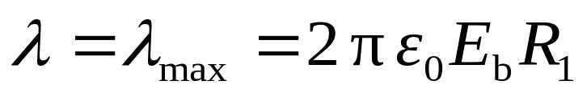
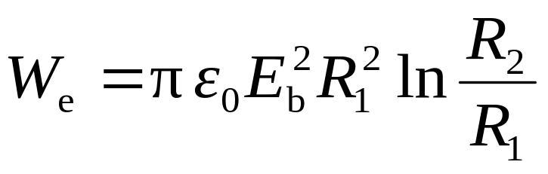
单位长度的电场能量
--- -
++++
_
_
_
+
+
+
_
+
+
_
+
+
_
+
_
_

Slide 10

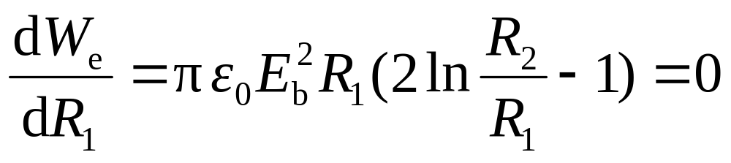
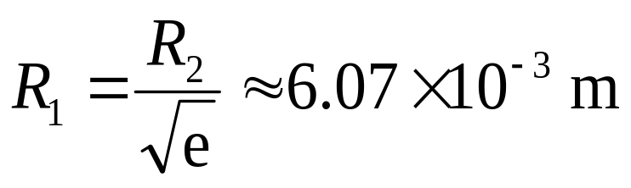
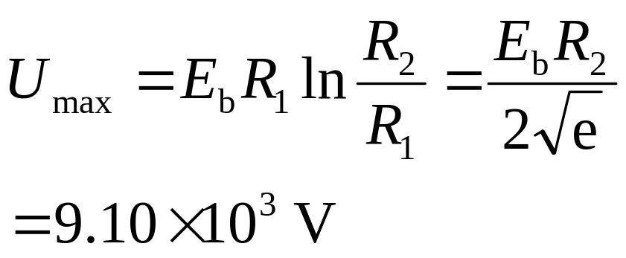

--- -
++++
_
_
_
+
+
+
_
+
+
_
+
+
_
+
_
E_{b}=3×10⁶ V·m⁻¹ ，R₂= 10⁻² m
_
END

Slide 11




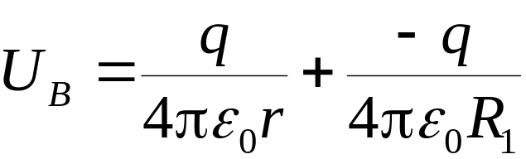



导体静电平衡:
例
已知导体球壳 A 带电量为Q ，导体球 B 带电量为q
求
(1) 将A 接地后再断开，电荷和电势的分布；
(2) 再将 B 接地，电荷和电势的分布。
解
(1)
A 接地时，内表面电荷为 -q
外表面电荷设为
A与地断开后,
电荷守恒
A
r
-q
B
R₁
R₂
(2)
设B上的电量为
根据孤立导体电荷守恒

Slide 12


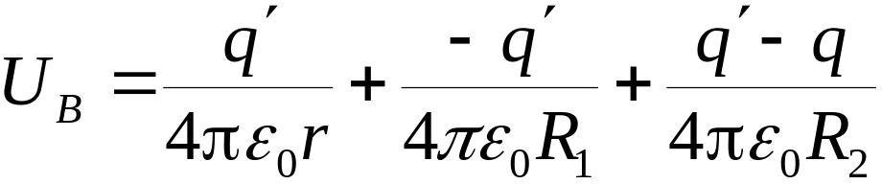

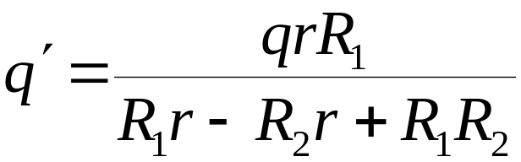
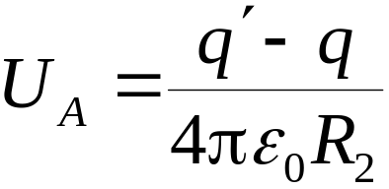

B 球圆心处的电势
A
r
-q
B
R₁
R₂
总结
(有导体存在时静电场的计算方法)
1. 静电平衡的条件和性质:
2. 电荷守恒定律
3. 确定电荷分布,然后求解

Slide 13
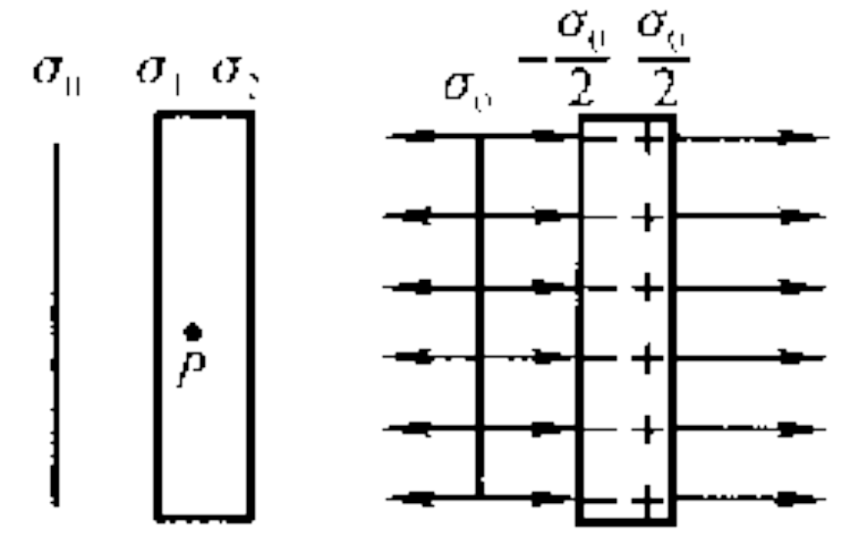
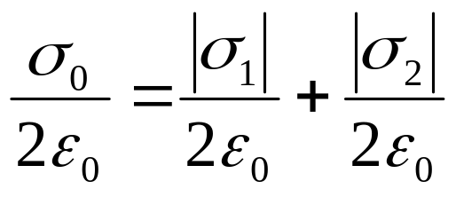
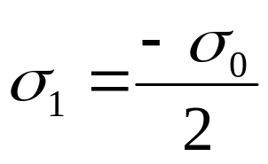
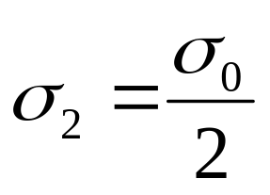
例: 设有一电荷面密度为σ₀>0的均匀带电大平面,在它附近平行地
放置一块不带电的相同大小的厚金属板.
求: (1)厚金属板两面的电荷分布;
(2) 如把金属板接地,金属板两面的电荷又将如何分布.
解: (1)由于厚金属板不带电, 所以其总电量为0,
现设厚金属板两面的电荷面密度为σ ₁和σ₂, 则有:
σ₁+σ₂=0
静电平衡后, 厚金属板内任一点的总场强为0 , 该总场强由σ₀, σ1和σ2产生, 于是:
于是

Slide 14
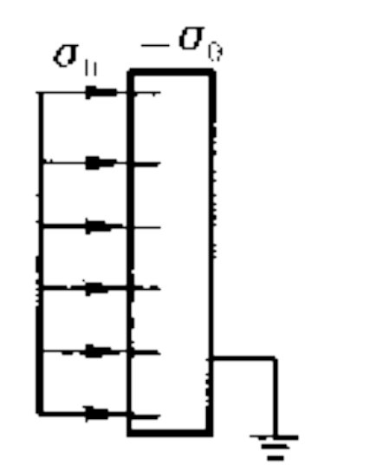
(2)如把金属板接地,则静电平衡后,金属板与地等势, 于是右表面电荷面密度为0.
由金属板内任一点场强为0, 同样可得左表面电荷面密度为 -σ₀.

Slide 15
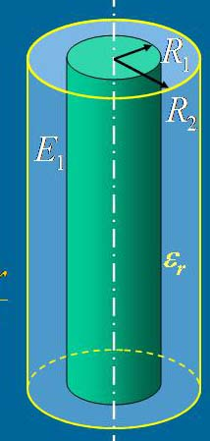

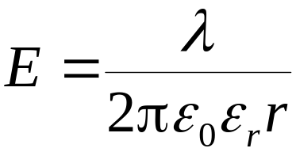
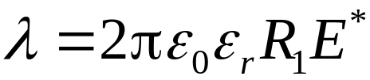



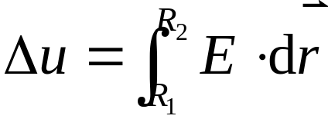



介质:
例
一单芯同轴电缆的中心为一半径为R₁的金属导线，外层一金
属层。其中充有相对介电常数为ε_{r} 的固体介质，当给电缆加
一电压后，E₁ = 2.5E_{2 ，}若介质最大安全电势梯度为E ∗
求
电缆能承受的最大电压？
解
用含介质的高斯定理
ε_{r}

Slide 16
作业:
Page 227
1, 2, 3, 4, 5,
8, 9, 12, 13, 16, 19,
26, 33

